Slide 1
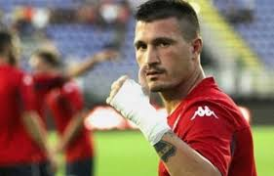
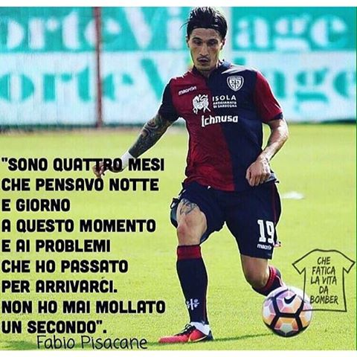
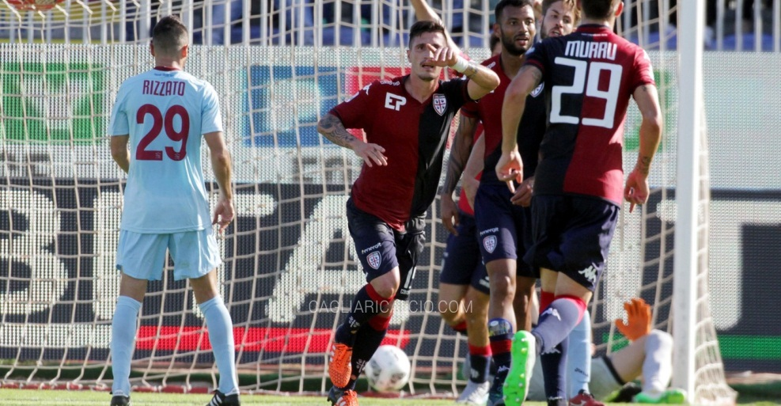
FABIO PISACANE

Slide 2
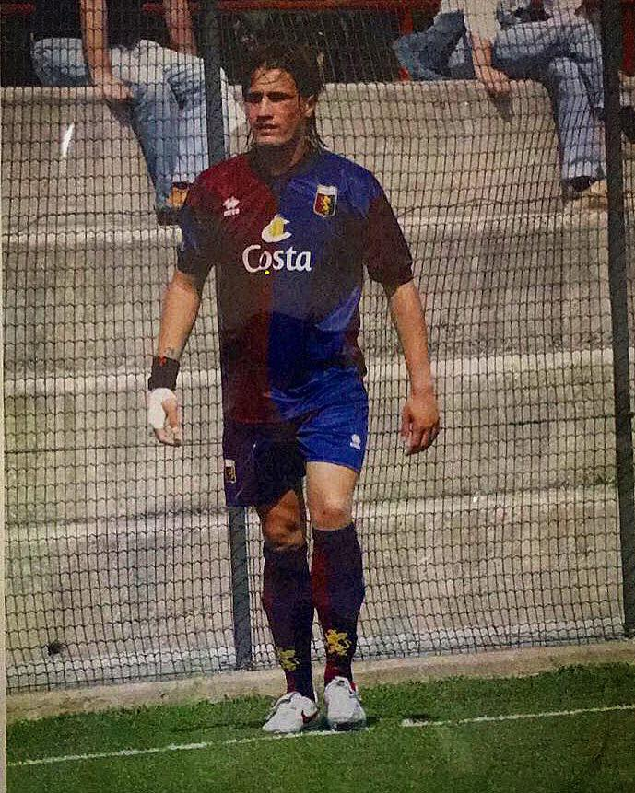
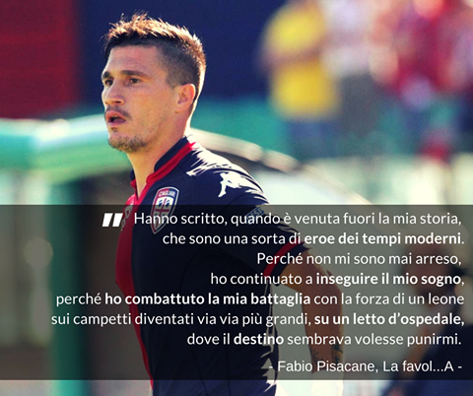
STORIA DI UN GUERRIERO

Slide 3
La sua storia da campione
Pisacane ha iniziato la sua carriera calcistica quando viene tesserato a 14 anni nelle file del Genoa, debuttando in prima squadra nel corso della stagione 2004-05, nell'incontro casalingo vinto dai rossoblu per 3-1 il 28 maggio 2005 contro il Catanzaro.Tuttavia, negli anni precedenti si è scoperto affetto della sindrome di Guillain-Barré, che lo porta da un giorno all'altro alla paralisi, al coma e poi infine a una lenta ripresa.Nel 2005 viene girato in prestito al Ravenna in Serie C1, dove però scende in campo solo 12 volte. La stagione successiva passa alla Cremonese, chiudendo l'annata con 21 presenze in campionato. A fine campionato torna al Genoa, con cui svolge tutto il ritiro estivo, ma il 31 agosto 2007 viene mandato in prestito ancora in C1 al Lanciano, con cui colleziona 23 presenze

Slide 4
Viste le buone prestazioni mostrate in Abruzzo, il Chievo lo acquista nell'estate del 2008 in comproprietà con la Lumezzane, squadra in cui rimane nella stagione 2008-09, e dove risulta essere uno dei migliori dell'intero campionato, riuscendo anche a segnare 3 reti su 32 presenze. La stagione seguente si accasa in prestito all'Ancona, in Serie B, ma questa è una stagione sfortunata per Pisacane, a causa di un brutto infortunio al menisco che lo condiziona fisicamente, giocando solo 22 gare. A fine torneo il club marchigiano fallisce, così il giocatore fa ritorno alla Lumezzane, con la quale disputa un'altra stagione prima di rimanere svincolato.Nell'estate del 2011 viene messo sotto contratto dalla Ternana per il campionato 2011-12;in Umbria diventa in breve un punto fermo della squadra e un beniamino dei tifosi, collezionando 33 presenze e 3 reti e risultando uno dei protagonisti della promozione in Serie B della squadra rossoverde, di cui diventa anche capitano. L'11 luglio 2013 viene ingaggiato dall'Avellino.Dopo aver perso all'ultima giornata del suo primo anno in biancoverde l'occasione di giocare i play-off, ci riesce nella seconda stagione, in cui i lupi sono eliminati in semifinale.

Slide 5
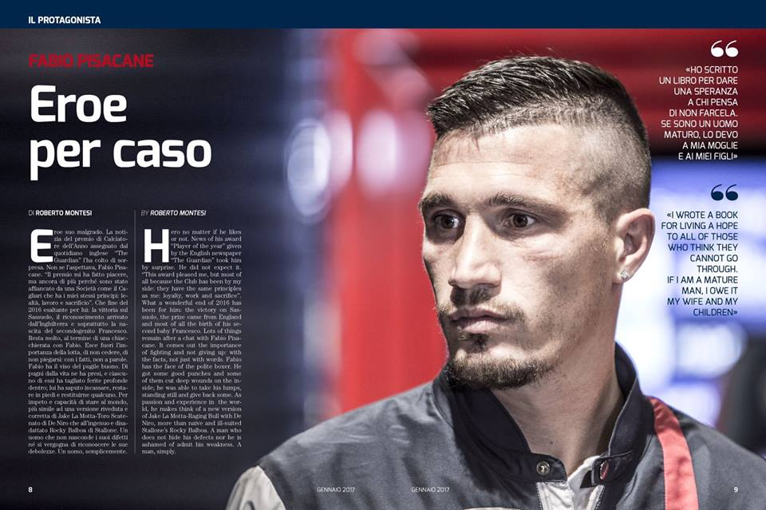
Il 14 luglio 2015, dopo due stagioni in biancoverde, viene ceduto a titolo definitivo al Cagliari;l'esordio con la squadra sarda avviene contro il Crotone, in occasione della prima gara di campionato.Al termine della stagione conquista la promozione in Serie A. Il 18 settembre 2016 debutta nella massima serie a 30 anni in occasione della gara Cagliari-Atalanta (3-0), dove a fine partita suscita grande attenzione dai media e dai giornalisti per la sua "favola calcistica". Il 29 dicembre seguente, per via della sua vicenda umana, il quotidiano britannico The Guardian lo premia come «calciatore dell'anno».

Slide 6
Scandalo calcioscommesse 2011
Durante la stagione 2010-2011, il 14 aprile 2011 il direttore sportivo del Ravenna Calcio, Giorgio Buffone, gli offre 50.000 euro per far vincere il Ravenna nella successiva partita contro il Lumezzane, ma egli rifiuta e denuncia il fatto. Buffone, arrestato nella prima tranche dell'inchiesta Last Bet, viene inibito per cinque anni e precluso alla permanenza in qualsiasi rango o categoria della FIGC. A seguito della sua denuncia il nome di Pisacane – insieme a quello del collega Simone Farina che fu autore dello stesso gesto è balzato improvvisamente alla ribalta.
Nonostante egli abbia dichiarato di non sentirsi un eroe, la città di Terni il 20 gennaio 2012 gli ha consegnato il "Thyrus d'oro" come riconoscimento alla sua lealtà sportiva. Inoltre la FIFA, per mano del presidente Joseph Blatter, gli ha conferito la nomina di ambasciatore. Infine, il CT Cesare Prandelli ha deciso di invitarlo assieme a Farina al raduno della Nazionale in vista di Euro 2012.
https://www.facebook.com/LaCommunityDelCalcio/videos/1173014322759594/

Slide 7
CARATTERISTICHE IN CAMPO:
RUOLO:DIFENSORE
POSIZIONE:DIFENSORE CENTRALE
ALTRE POSIZIONI:TERZINO DESTRO
PIEDE CALCIO:DESTRO
ALTRI DATI E CURIOSITÀ:
SOPRANNOME:PISADOG
PREZZO ULTIMO TRASFERIMENTO:150.000
SCADENZA CONTRATTO:30/06/2018
PROCURATORE:MINO RAIOLA

Slide 8
LA SUA CARRIERA NEL MONDO DEL CALCIO
Stagione | Squadra | Serie | Presenze | Gol
2004-2005 | Genoa | B | 1 | 0
2005-2006 | Ravenna | C1 | 12 | 0
2006-2007 | Cremonese | C1 | 20 | 0
2007-2008 | Lanciano | C1 | 23 | 0
2008-2009 | Lumezzane | C1 | 27 | 2
2009-2010 | Ancona | B | 22 | 0
2010-2011 | Lumezzane | C1 | 29 | 3
2011-2012 | Ternana | C1 | 32 | 3
2012-2013 | Ternana | B | 7 | 0
2013-2014 | Avellino | B | 39 | 0
2014-2015 | Avellino | B | 39 | 1
2015-2016 | Cagliari | B | 30 | 1
2016-2017 | Cagliari | A | 29 | 1
TOTALE: |  |  | 308 | 11

Slide 9
RICORDA FABIO NON IMPORTA QUANTI GOAL HAI FATTO,OPPURE QUANTE PRESENZE PER ME SEI E RIMMARRAI SEMPRE UN EROE NEL MONDO DEL CALCIO GIOCATO!!!
GRANDE GUERRIERO SEMPRE COSI!!
PROFESORESSA:VALERIANO GIUSEPPINA
ALUNNO:GRIMALDI FABIO
CLASSE:3°F

